Slide 1

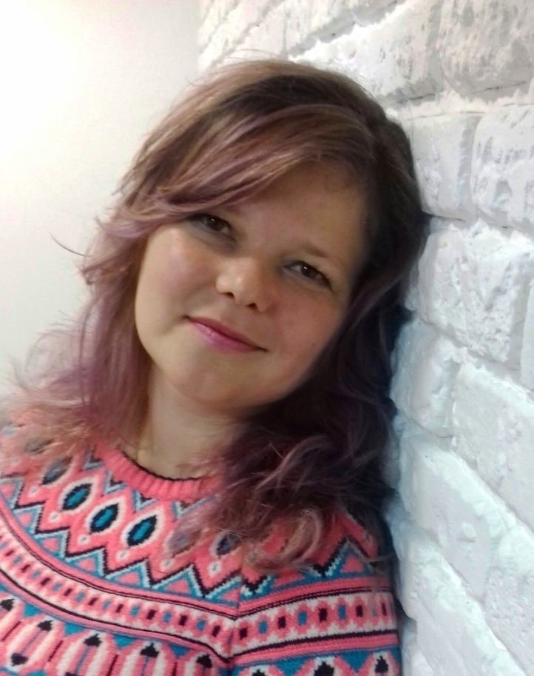
Рахівський районний будинок дитячої та юнацької творчості
Портфоліо
“ Мій педагогічний досвід роботи ”
керівник гуртка
“ Декоративно – образотворче
мистецтво ”
Рахівського РБДЮТ
Ліщук Марина Іванівна

Slide 2
Дата народження:
06.11.1984
Анкетні дані
Педагогічний стаж: 14 років
Освіта: вища,
Івано-Франківський Прикарпатський Національний Університет ім. В. Стефаника
Курси підвищення кваліфікації:
м. Ужгород, ЗІППО, курси керівників гуртків, 2018 р.

Slide 3
Тема досвіду
«Розвиток та розкриття творчого потенціалу вихованців за допомогою нетрадиційних технік малювання на заняттях декоративно-образотворчого мистецтва»

Slide 4
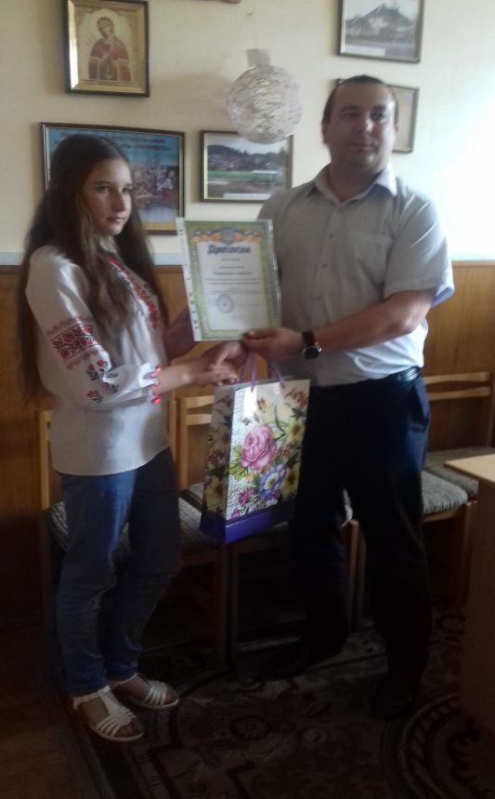
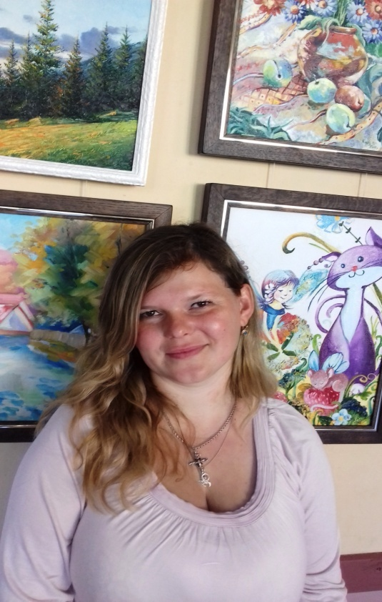
КРЕДО
Педагогічне
Творче
Підготуй учня у якого
можеш навчитися сам
Справді творчий педагог
надихає завжди і всюди

Slide 5
Актуальність досвіду
Визначається соціальними чинниками за якими необхідне креативне вміння творити – є головною вимогою до сучасної людини, що живе у світі глобальних змін. Чим більш різноманітними будуть умови для образотворчої діяльності, зміст, форми, методи і прийоми роботи з дітьми, а також матеріали з якими вони працюють, тим ефективніше будуть розвиватися дитячі художні здібності. Нетрадиційні техніки малювання – це поштовх до розвитку уяви, творчості, прояву самостійності, ініціативи, вираження індивідуальності.

Slide 6
Нетрадиційні підходи до організації
освітньої діяльності
Саме нетрадиційні техніки малювання викликають особливий інтерес у гуртківців. Досвід роботи свідчить: малювання незвичайними матеріалами та використання оригінальних технік дозволяє гуртківцям відчувати незабутні позитивні емоції. А якщо малювати з заплющеними очима, то народжуються несподівані роботи мистецтва.
Нетрадиційні техніки дають орієнтир не на кінцевий результат, а на сам захопливий процес, який однозначно буде хорошим. Такі нетрадиційні техніки як: кляксографія, монотипія, малюнок кавою, пуантилізм, гратаж, роботи на асоціацію, тошо, дозволяє дитині розвиватися всебічно та проявляти себе та свої творчі здібності.

Slide 7
У роботі використовує:
навчально – методичні матеріали
наочний матеріал
демонстрація власних робіт для наочності

Slide 8
Методи та форми роботи
з обдарованими дітьми
методи особистісного прикладу
стилізування
дослідницький метод
інтегрування
метод самостійної роботи
метод пізнавальної гри
метод навчального заохочення
пізнавальні екскурсії
виставки та конкурси
квести
спостереження
асоціативні методи роботи

Slide 9
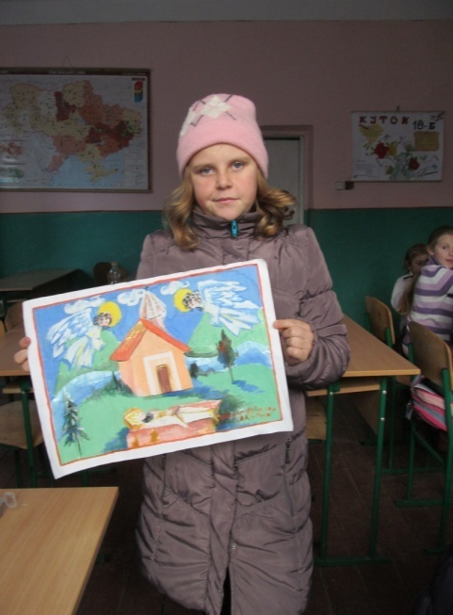
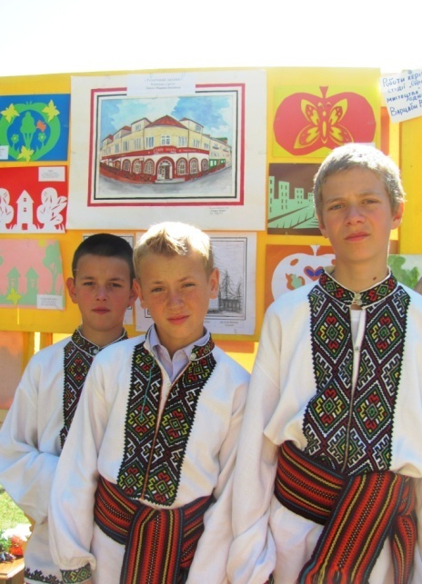
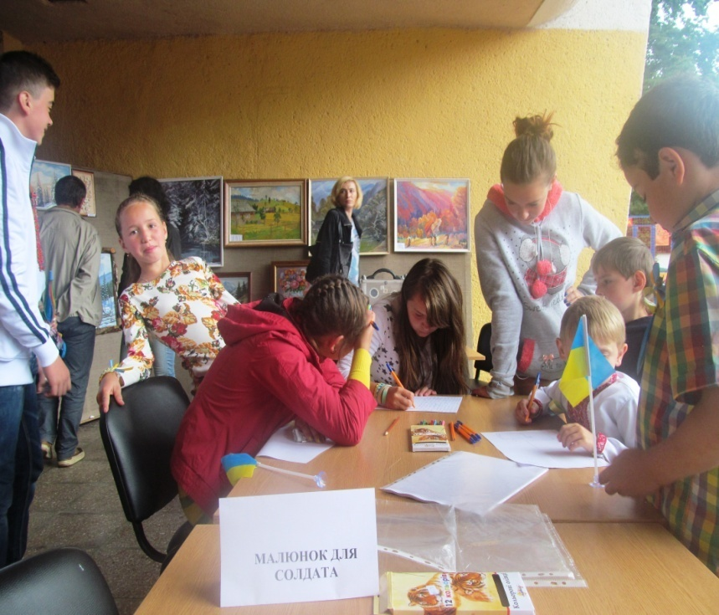
Виявлення обдарованих дітей
Знайомство з творчими роботами дітей
Методи та форми роботи з обдарованими дітьми
Конкурсні роботи учнів
Звітні виставки конкурсних робіт
Участь у благодійних акціях

Slide 10
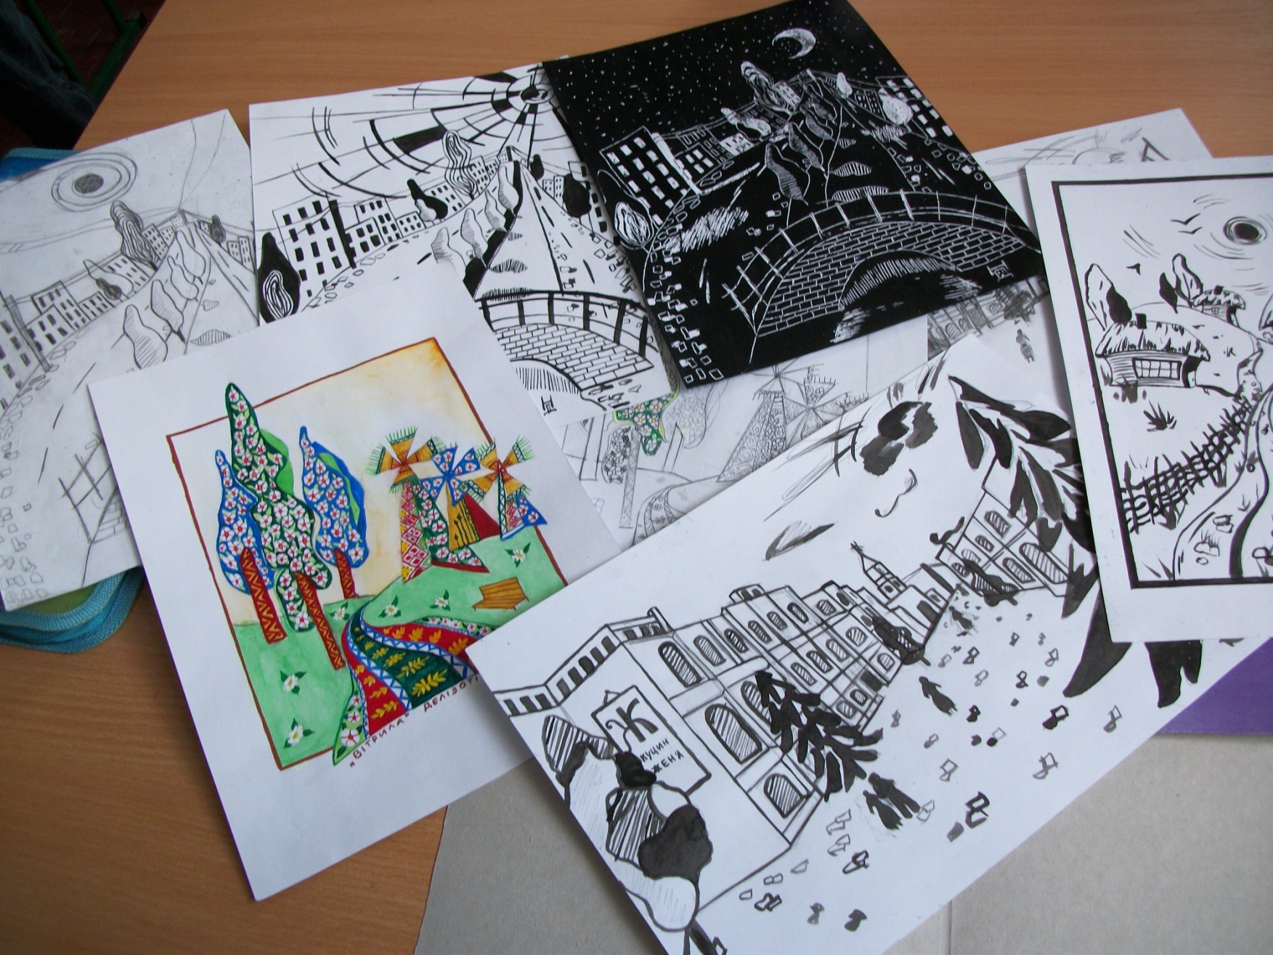
Роботи гуртківців

Slide 11
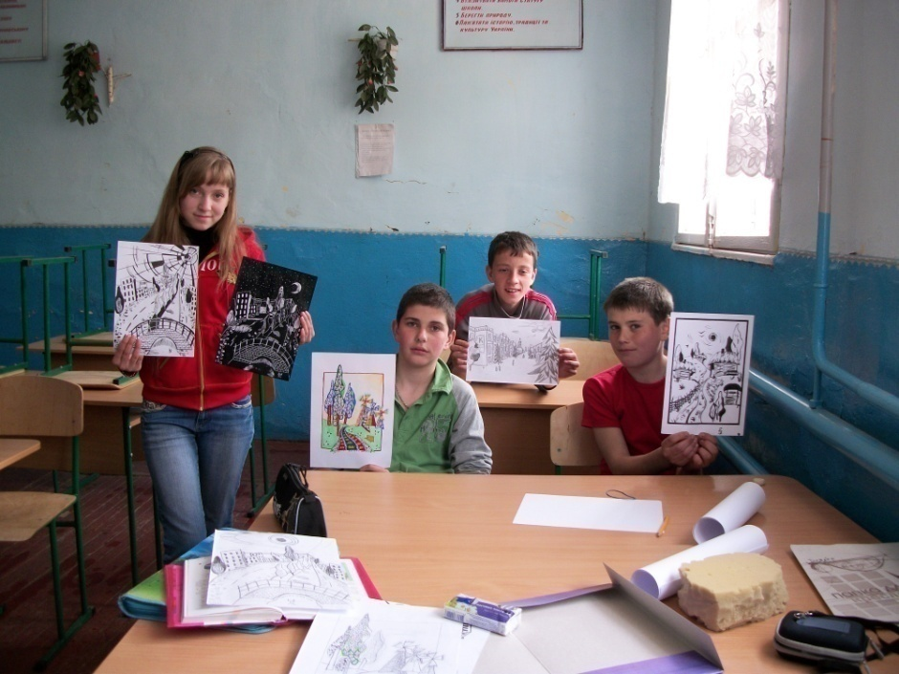
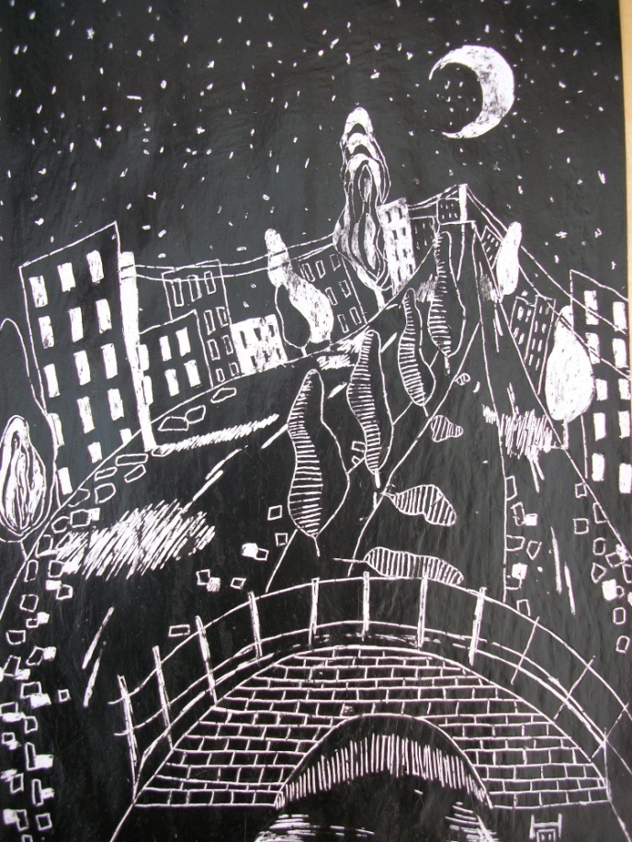
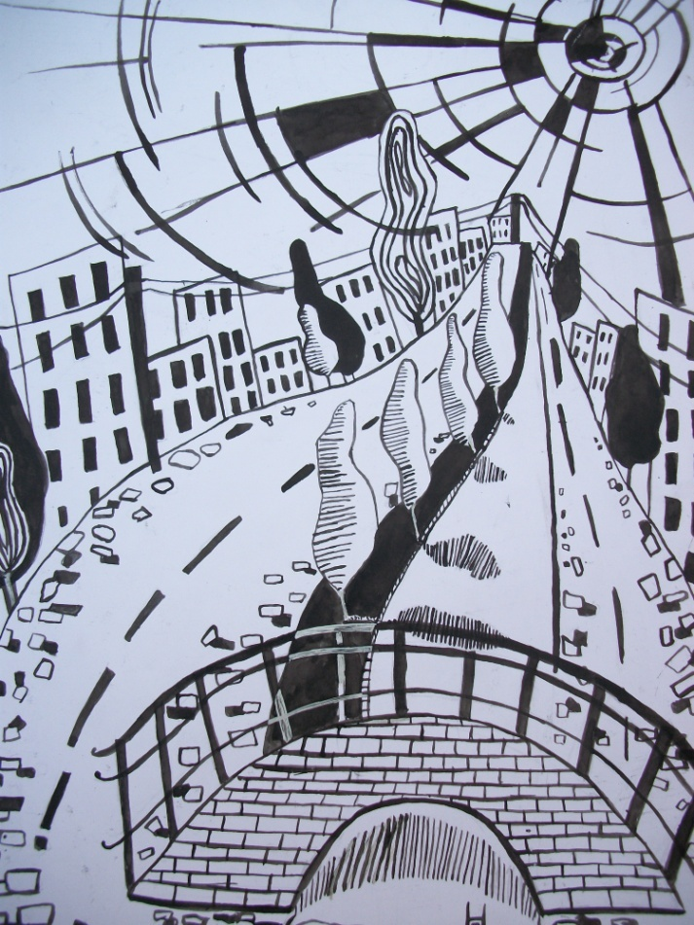
“ Гратаж ”

Slide 12
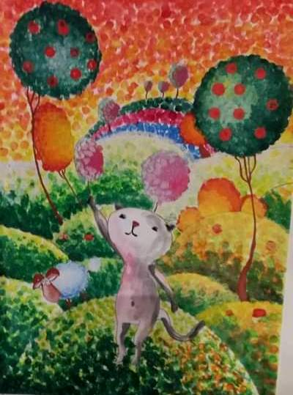
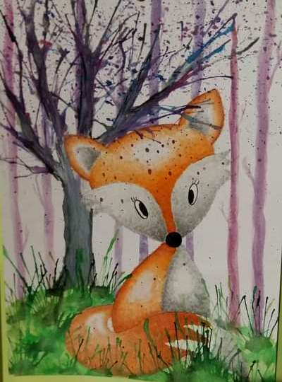
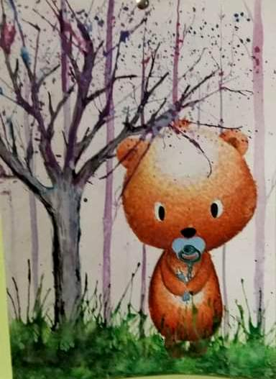
“ Пуантилізм ”

Slide 13
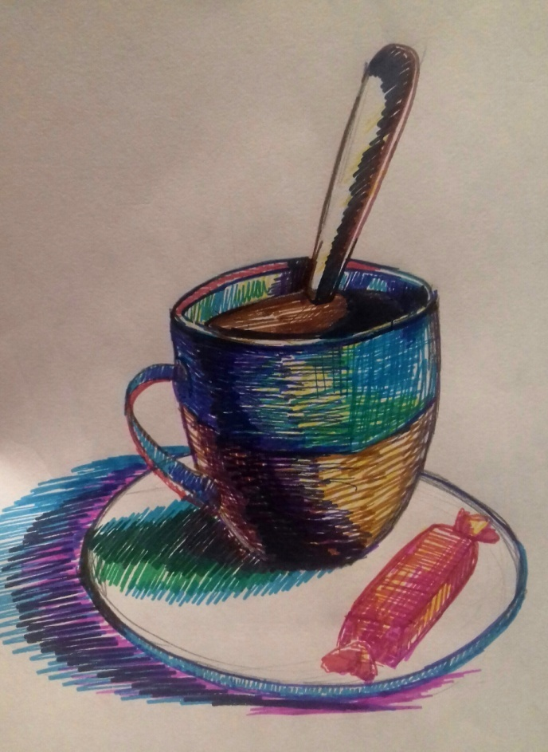
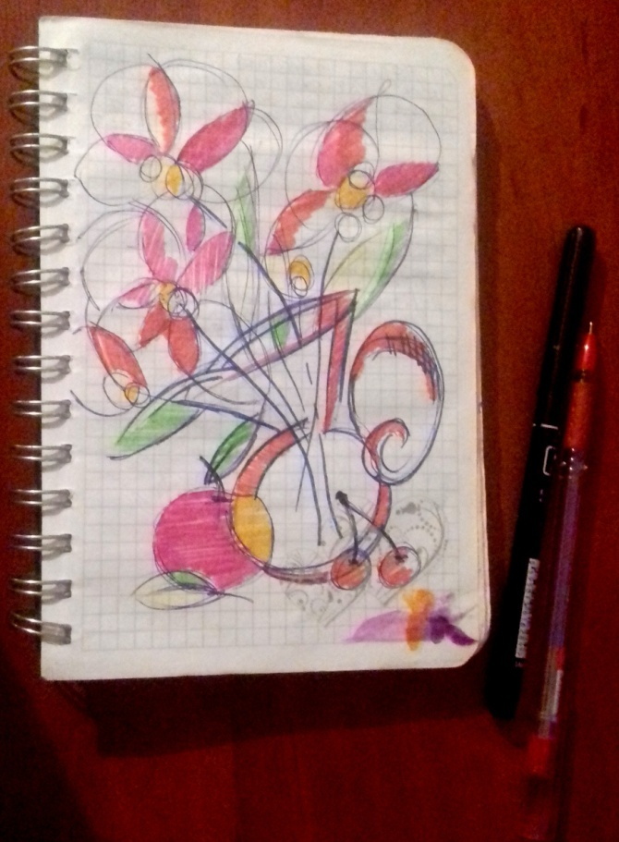
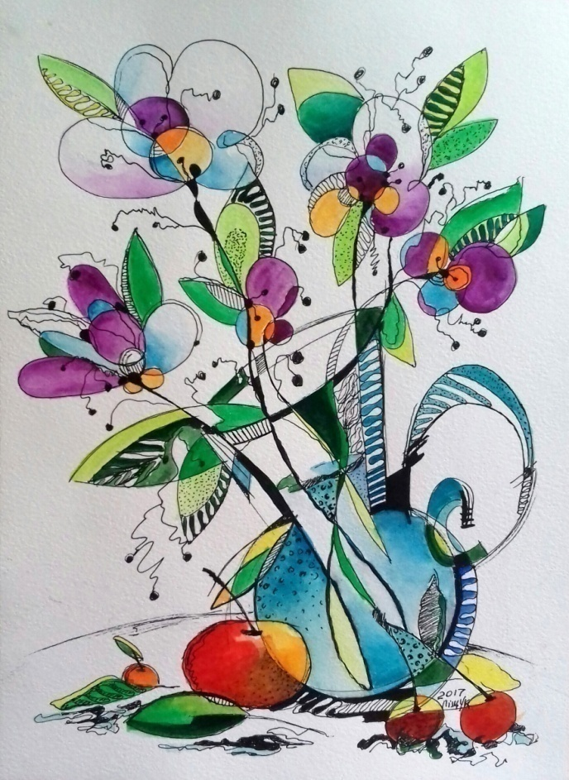
“ Скетчінг ”

Slide 14
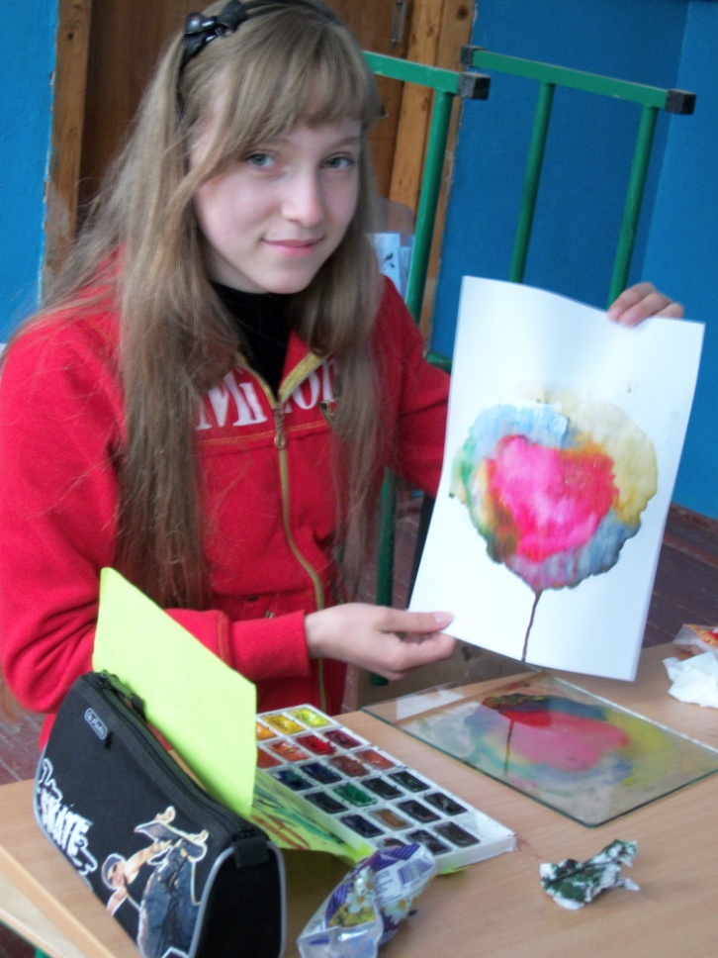
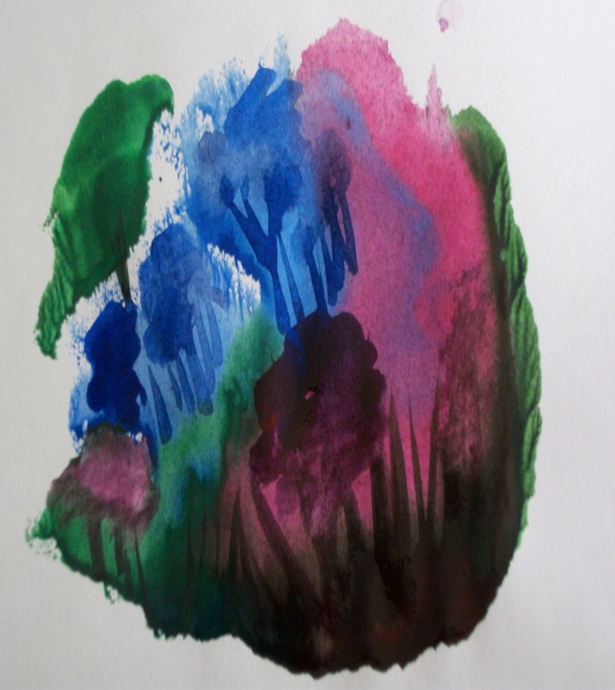
“ Пуантилізм “

Slide 15
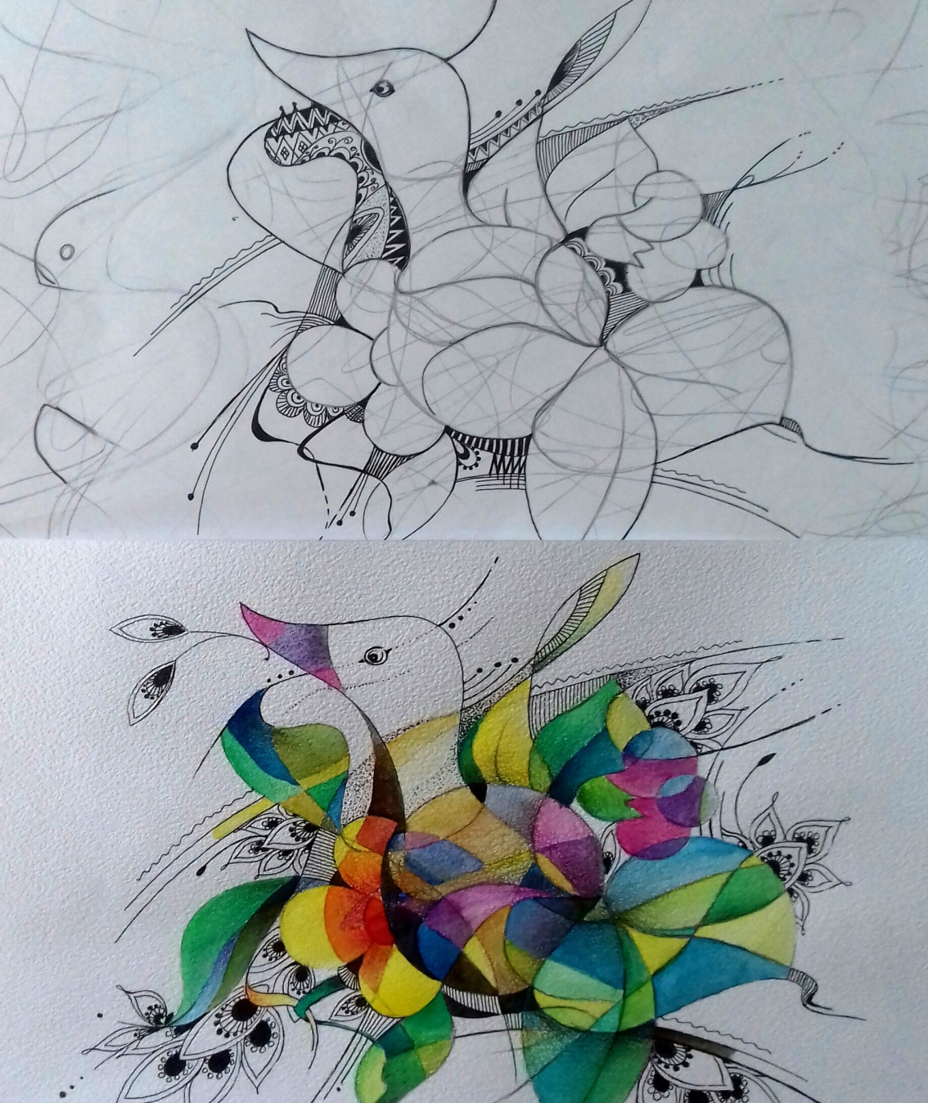
“ Робота на асоціацію “

Slide 16
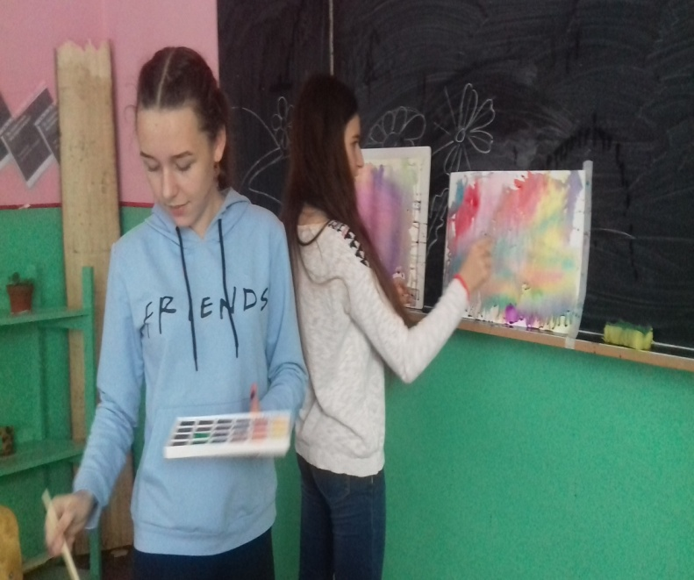
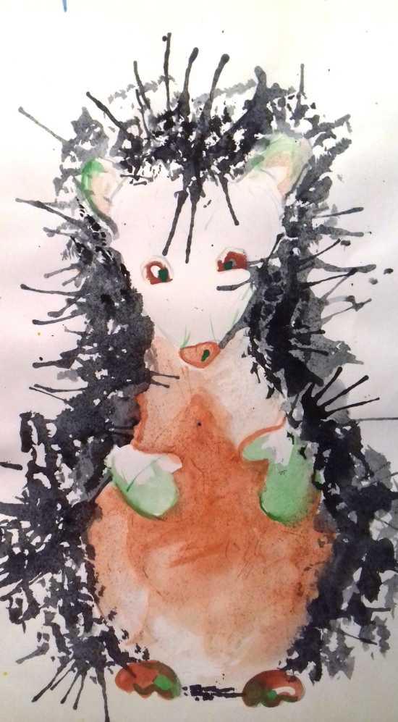
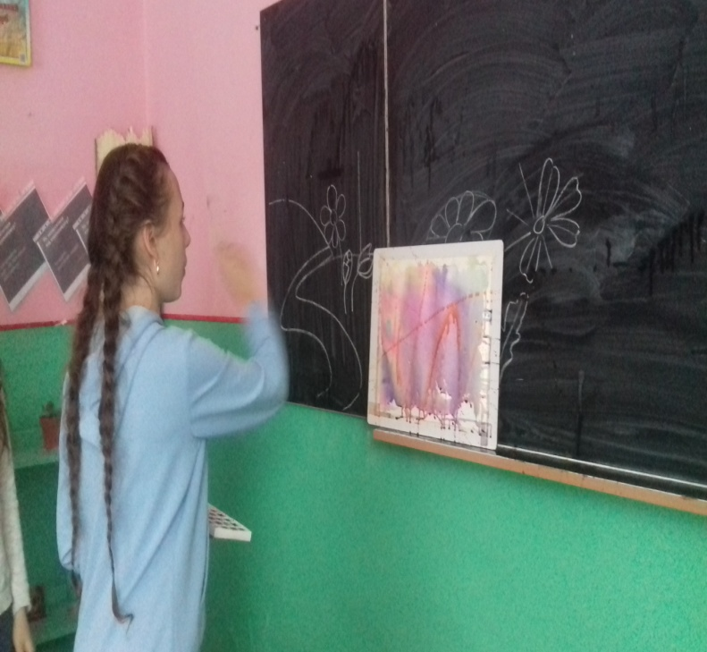
“ Кляксографія “

Slide 17
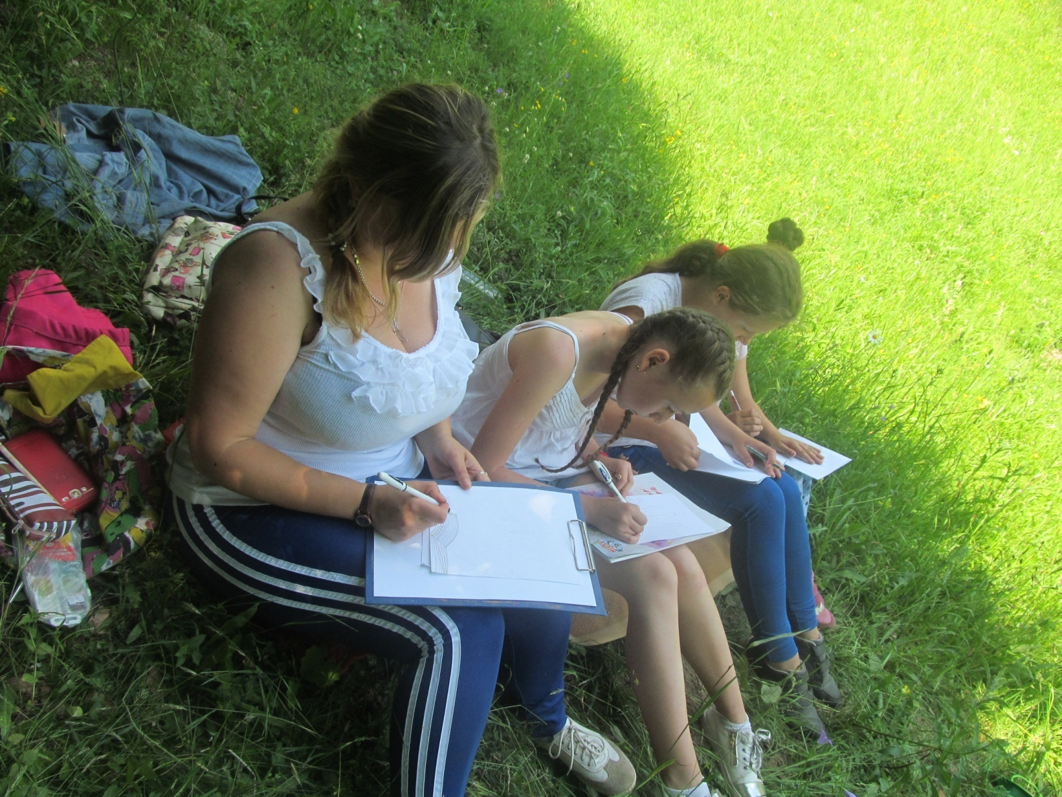
Робота з натури

Slide 18
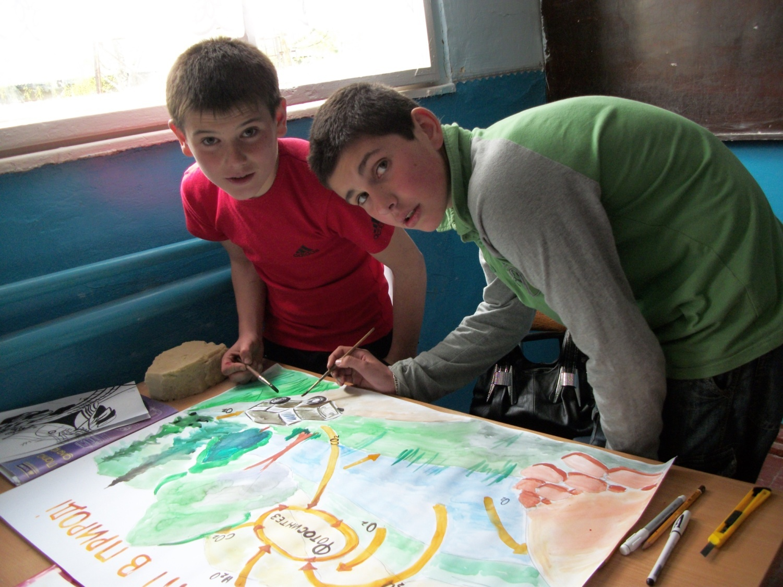
Колективна робота

Slide 19
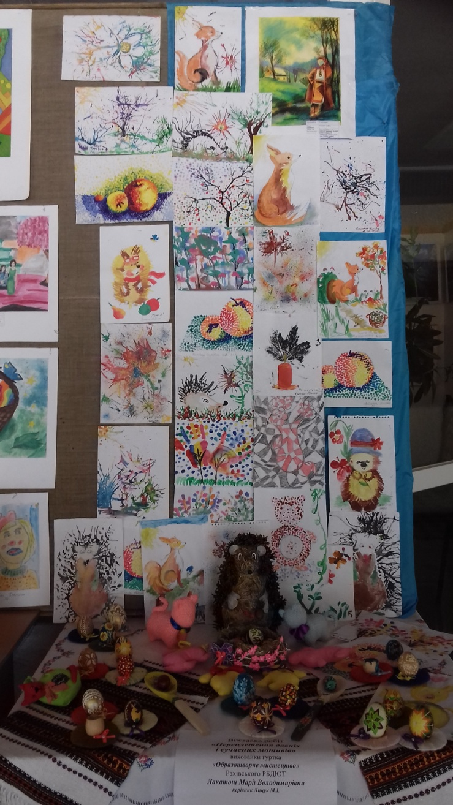
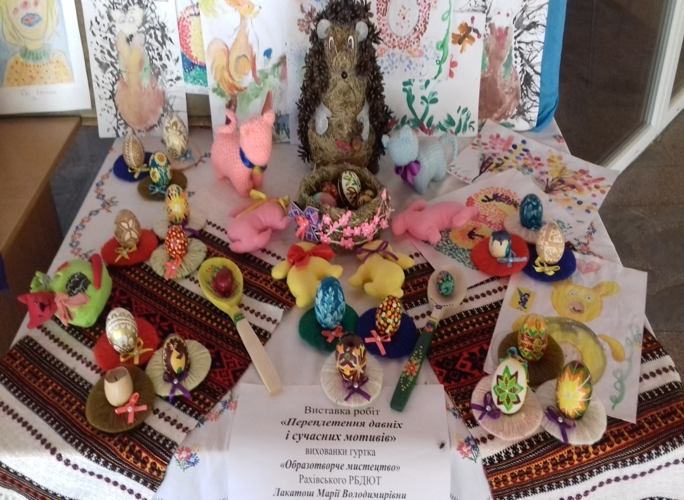
Виставка робіт гуртка
Декоративно-образотворчого мистецтва

Slide 20
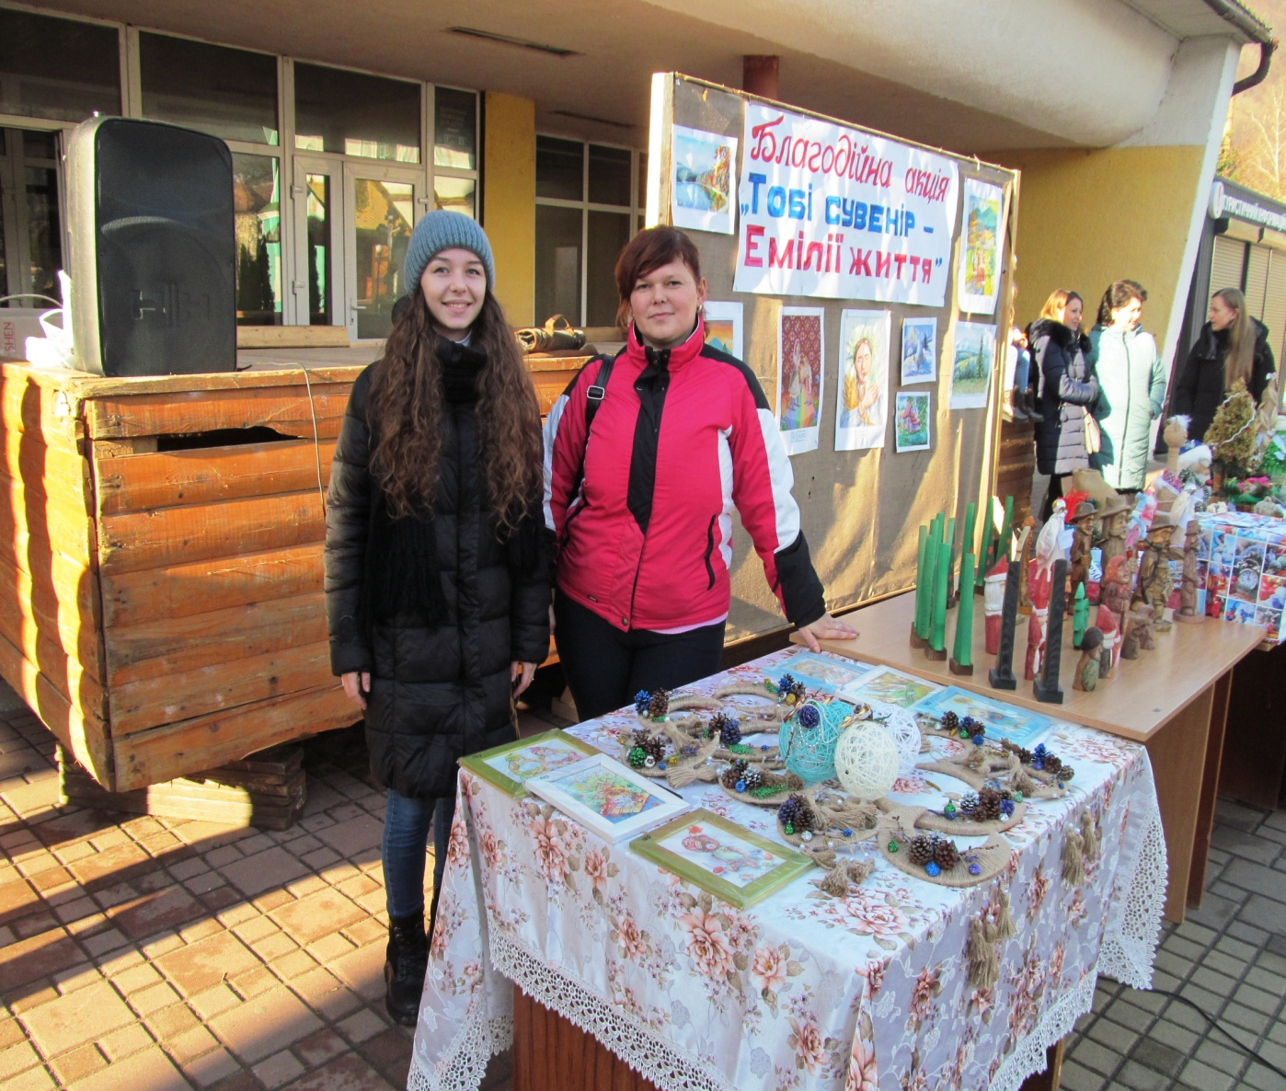
Участь у благодійних акціях

Slide 21
Конкурсні роботи
Творчі роботи на вільну тему в довільній техніці
Конкурс робіт на задану тему в довільній техніці
Конкурс робіт в заданій темі з одного виду образотворчого мистецтва
Участь у міських, районних, обласних та всеукраїнських конкурсах

Slide 22
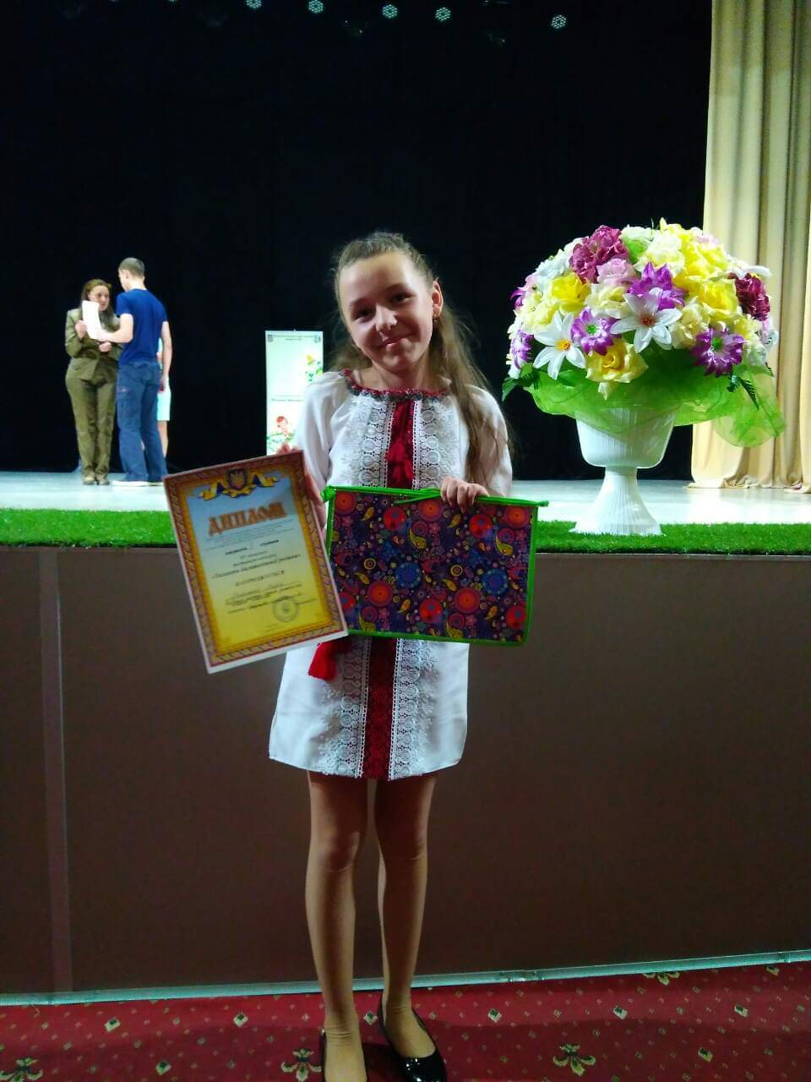
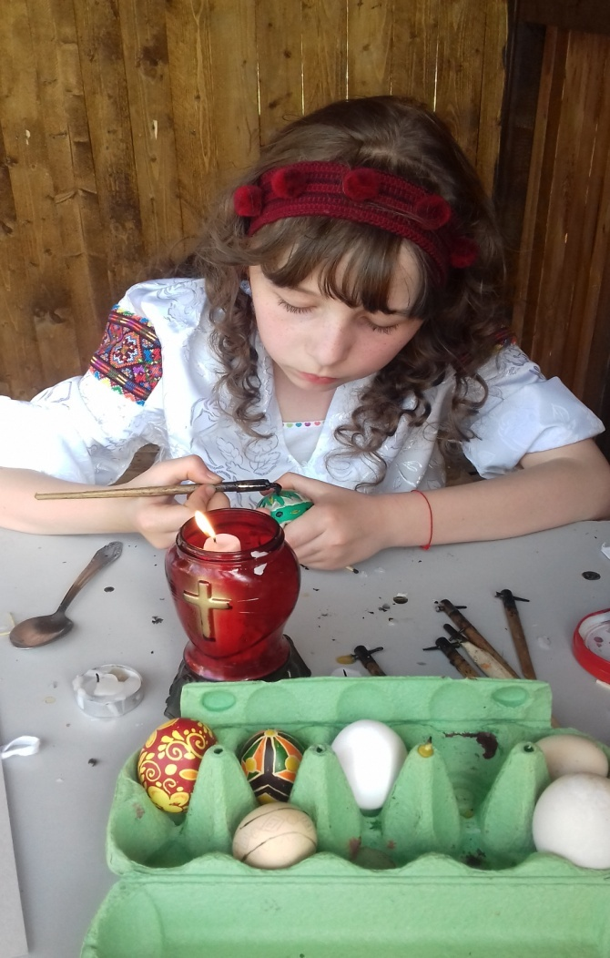
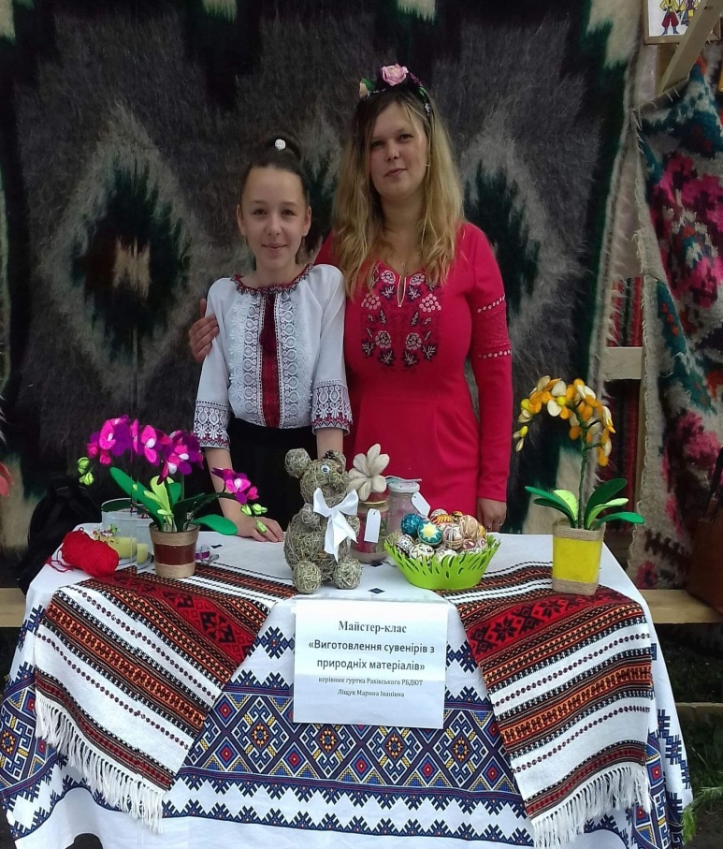
Участь у міських, районних,обласних та всеукраїнських конкурсах

Slide 23
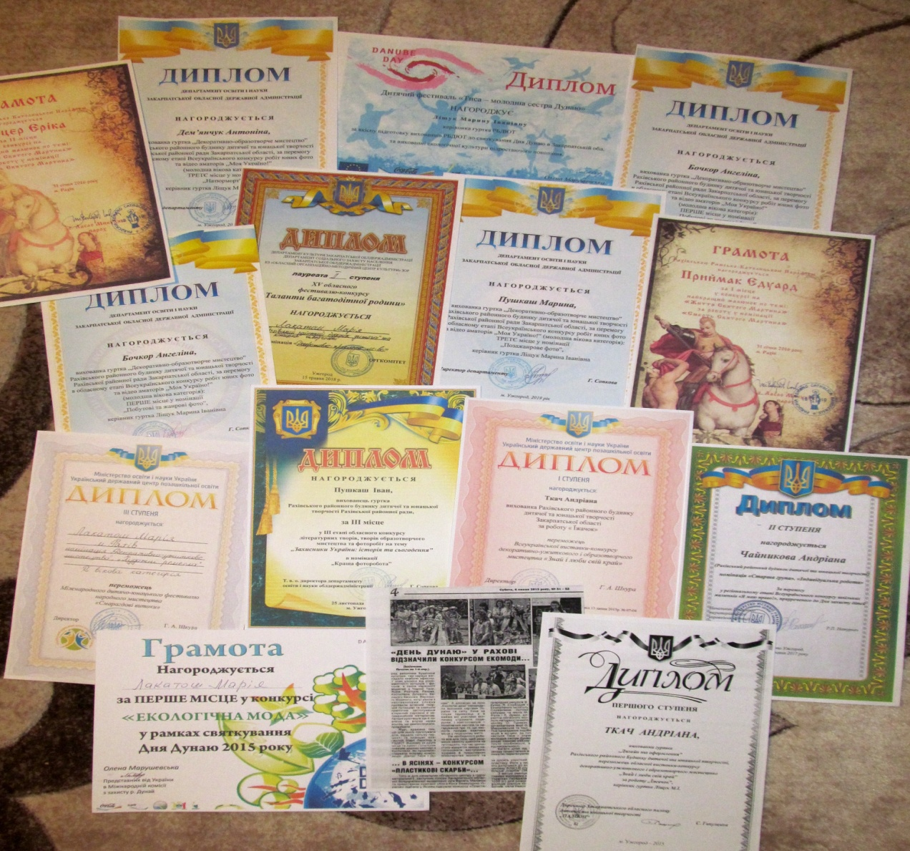
Наші нагороди

Slide 24
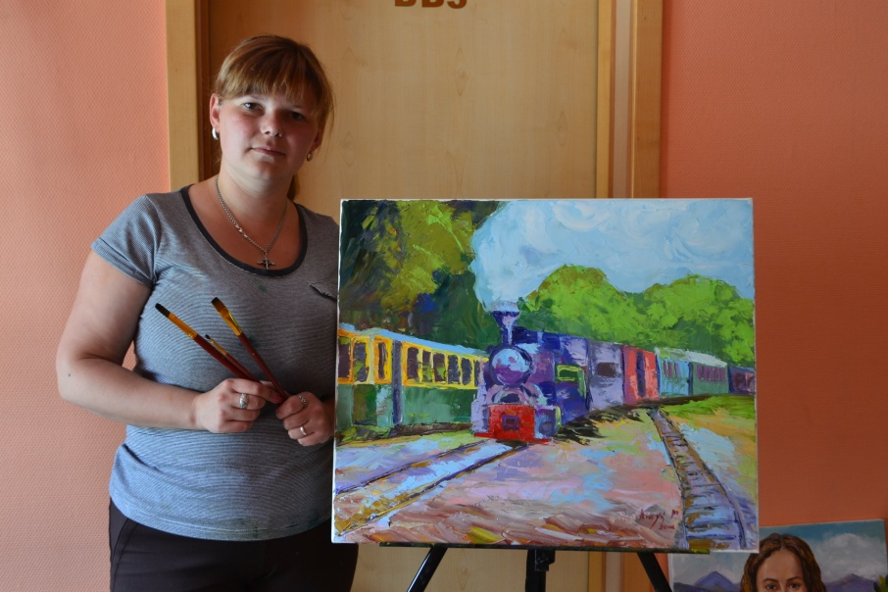
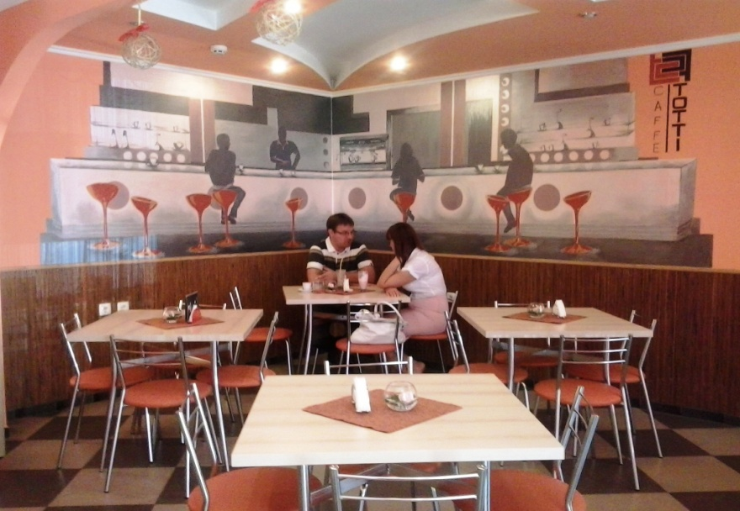
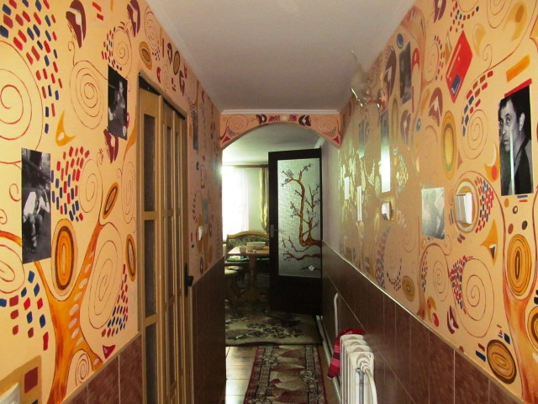
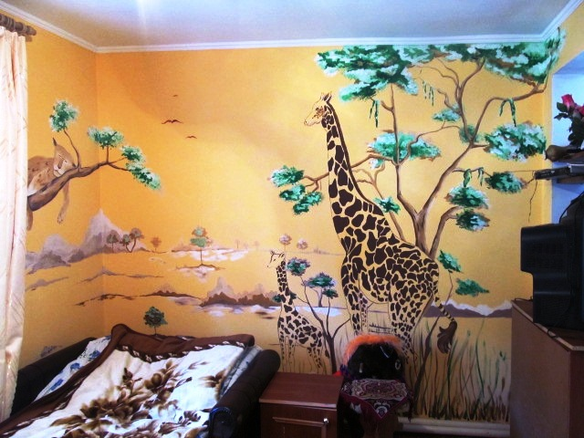
МОЇ ТВОРЧІ РОБОТИ

Slide 25
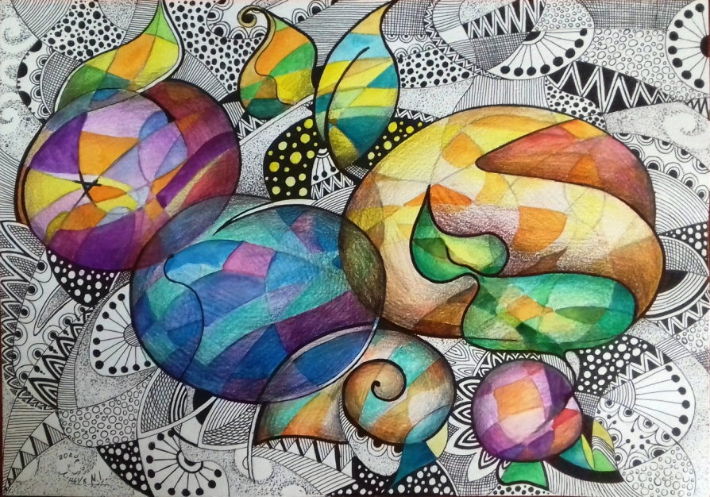
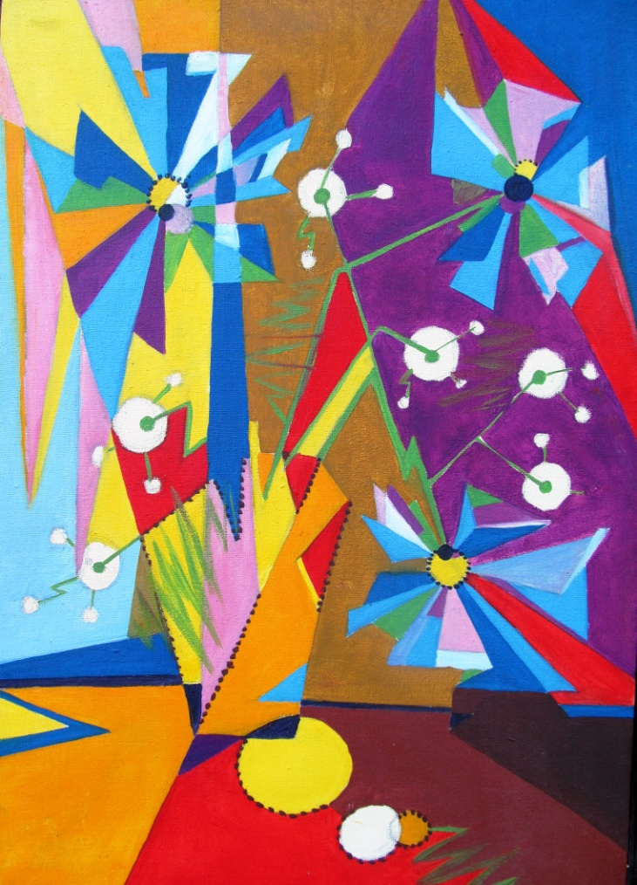
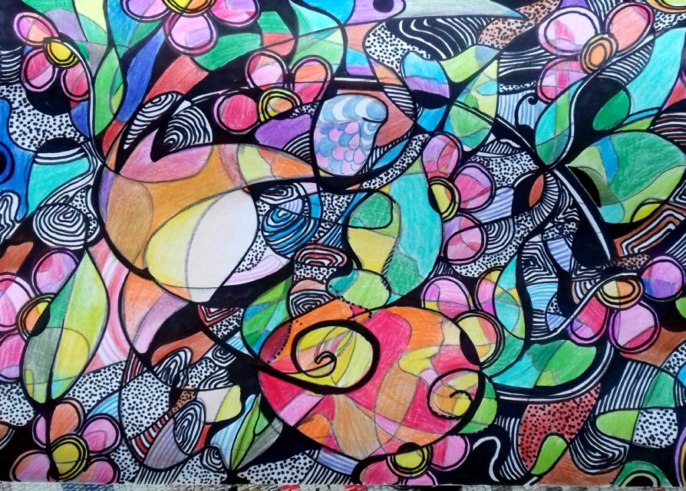

Slide 26
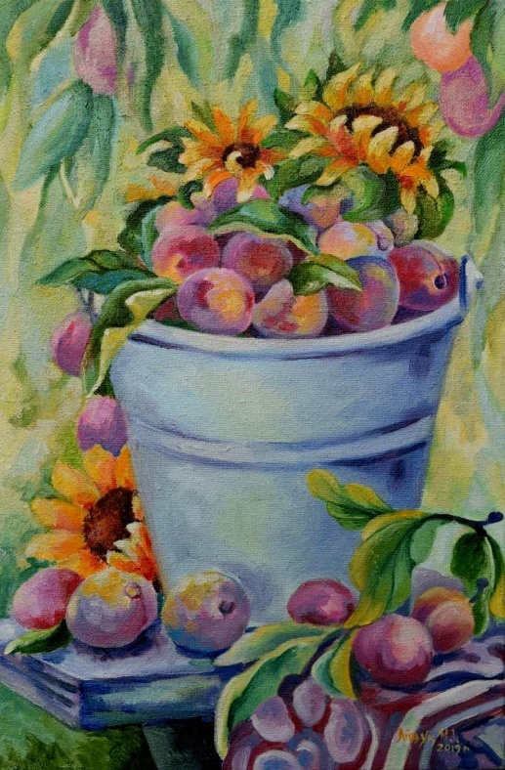
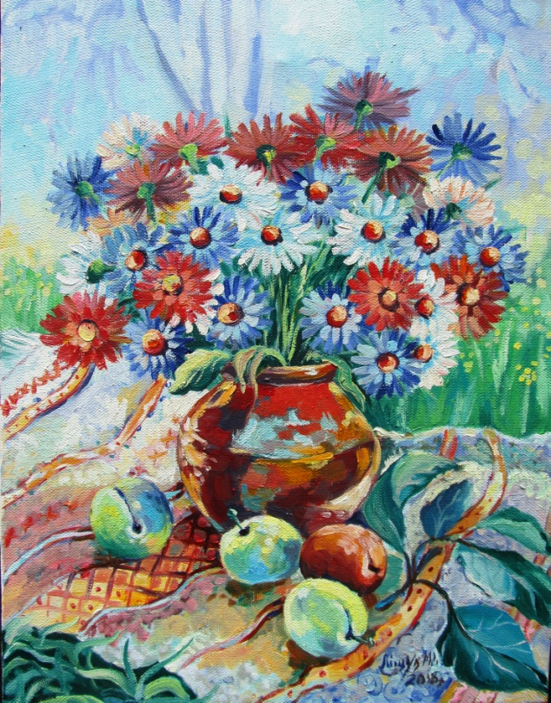
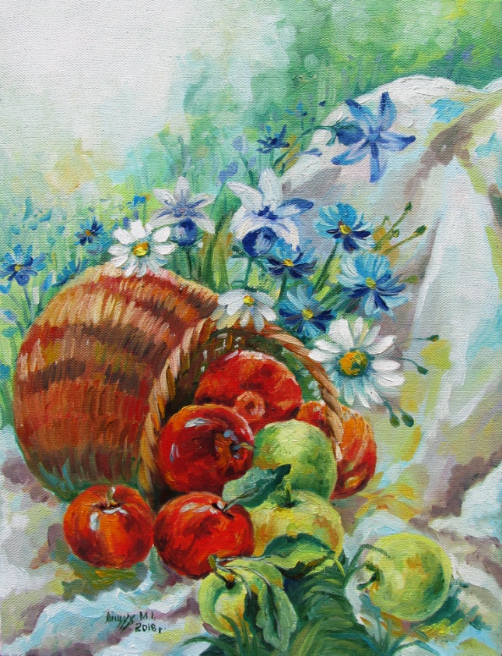
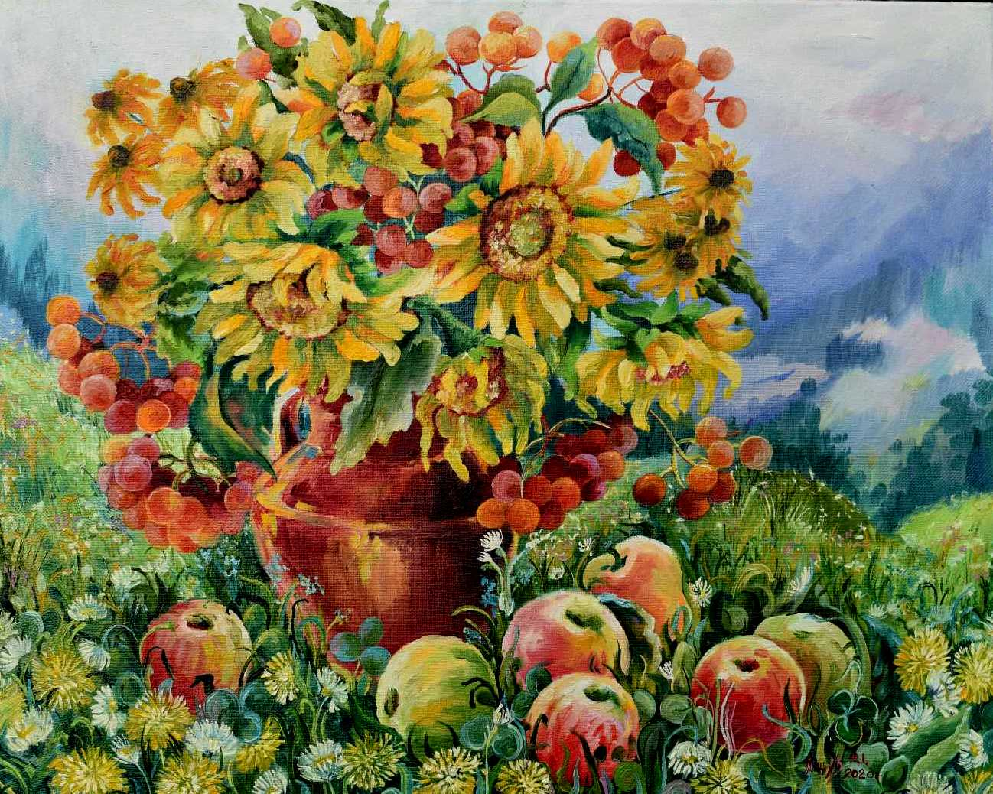

Slide 27
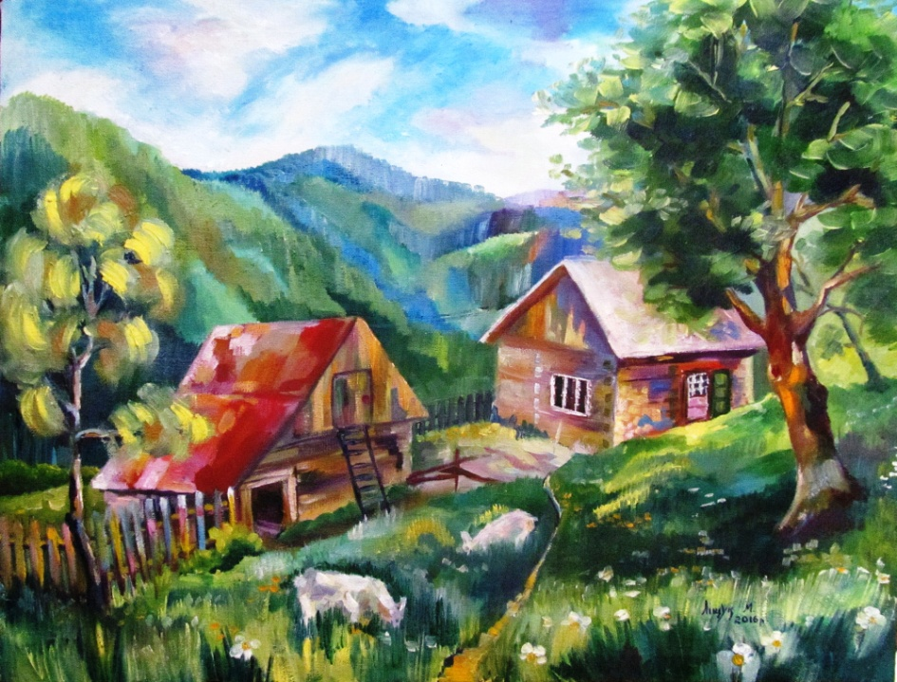
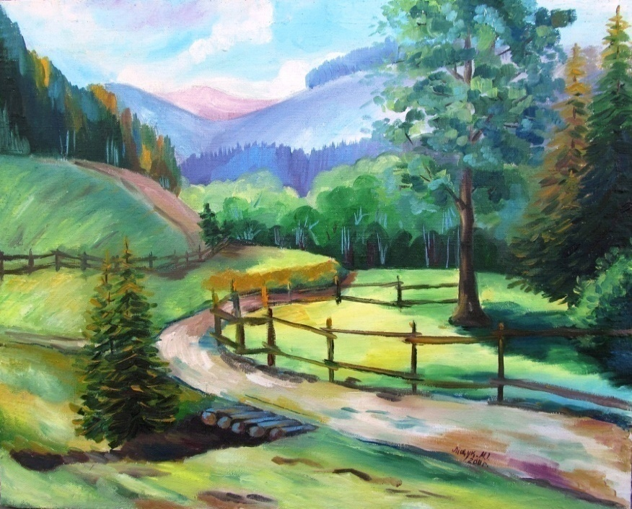
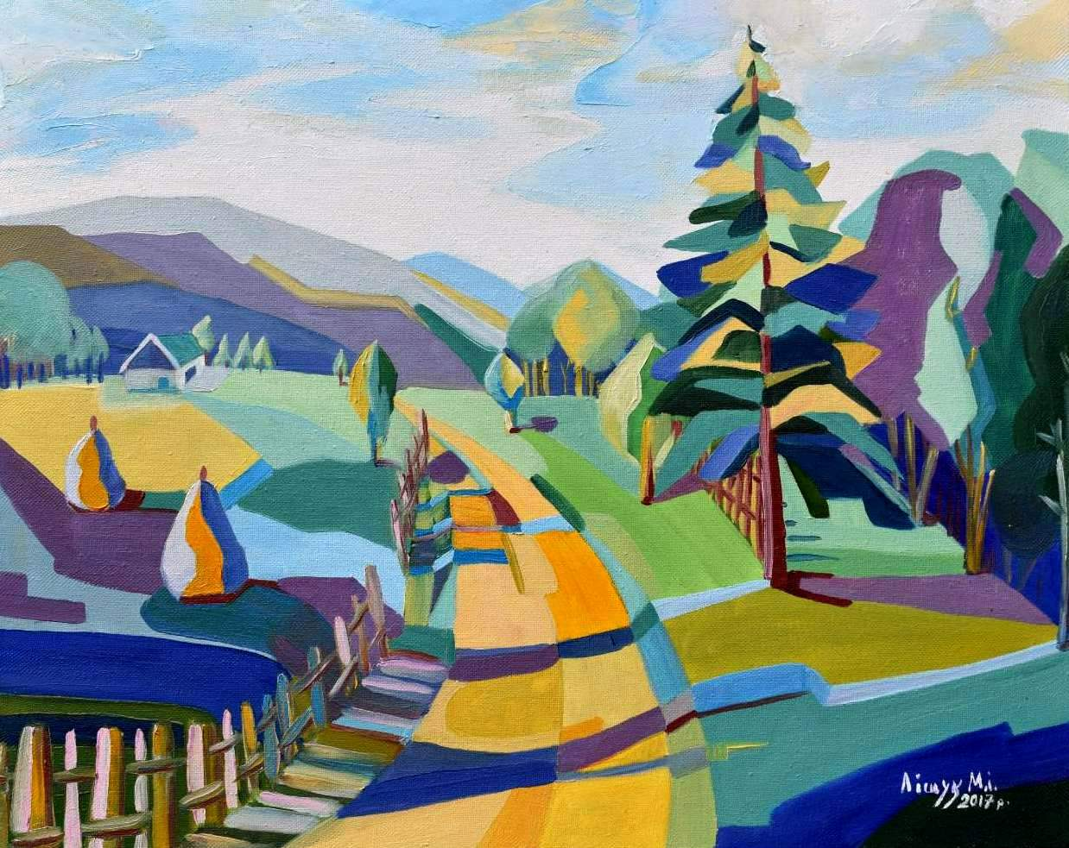
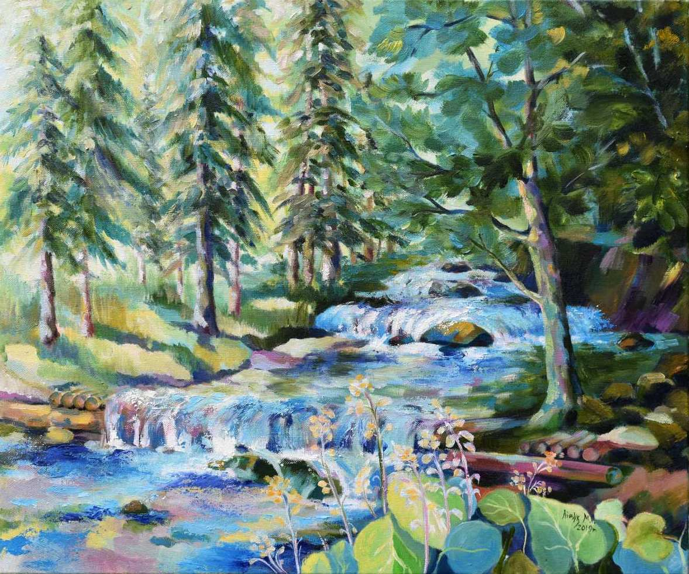

Slide 28
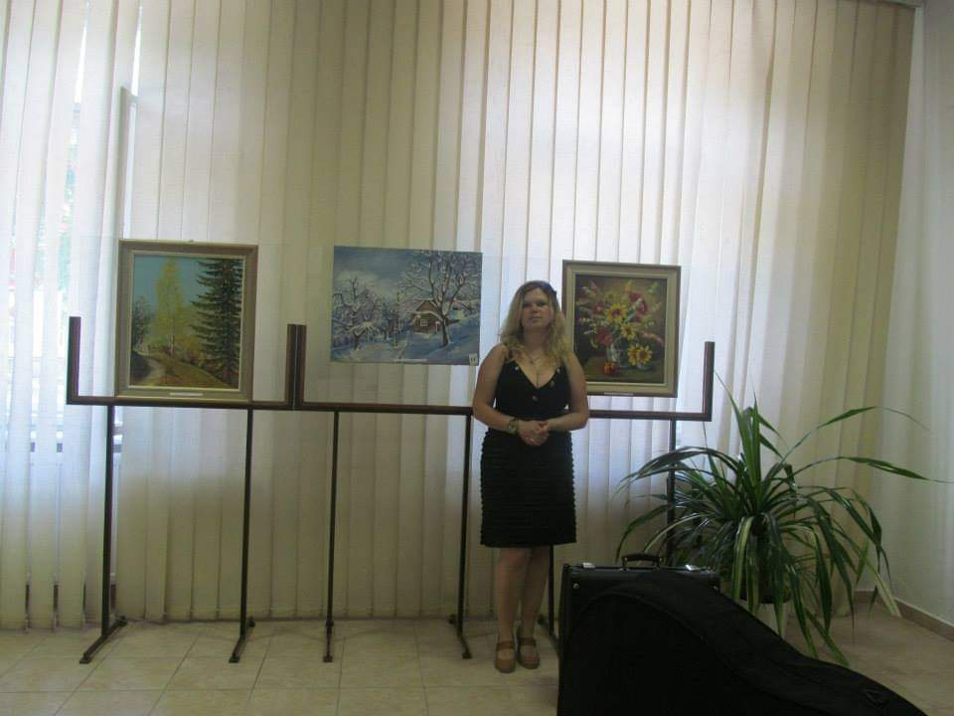
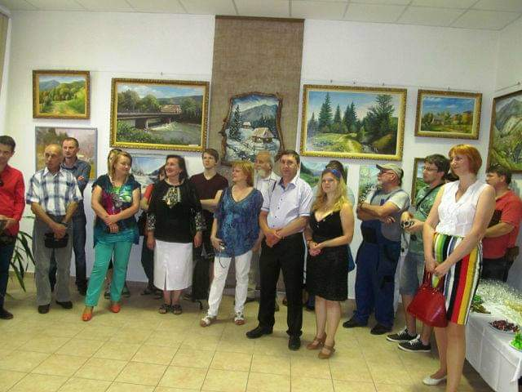
Виставка робіт живопису у Словаччині,Угорщині та Румунії

Slide 29
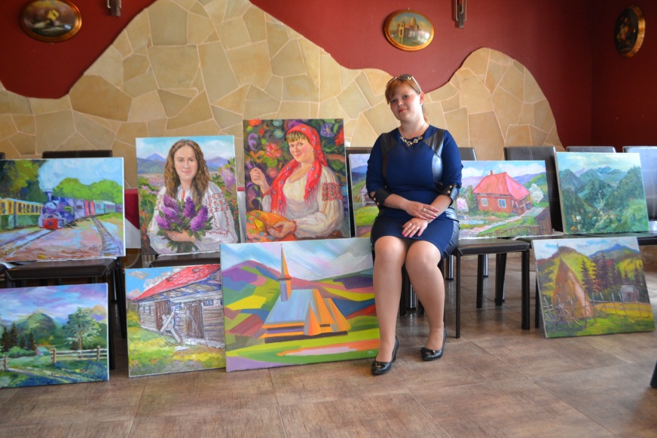
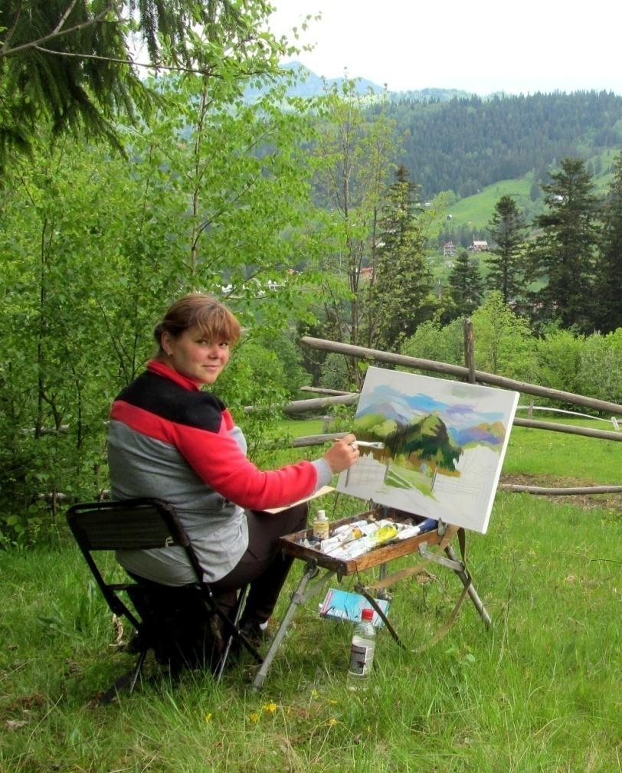

Участь у міжнародному пленері, Румунія
Repedea, Maramures

Slide 30


Міжнародний Гуцульський фестиваль ХХІV
Вижниця - 2019р.

Slide 31


Оформлення великодніх композицій,
майстер-класи по писанкарству
Майстер-клас “ Воскресни, писанко!”
м. Ужгород
Майстер-клас по писанкарству
с. Лазещина

Slide 32


Майстер-клас по писанкарству
м. Рахів, РБК
Проведення семінару по писанкарству
смт. Великий Бичків

Slide 33
висновки
Малювання нетрадиційними техніками дозволяє гуртківцям: отримувати незабутні позитивні емоції, активувати художній потенціал, розвивати думки та самостійність, проявляти індивідуальність, позбутися психологічних меж та страхів. Розвивати впевненість у своїх силах, розвивати просторове мислення та вільно висловлювати свій задум, спонукає до творчих пошуків і рішень. Розвиває почуття композиції, ритму, кольору, почуття фактурності і об'ємності, розвиває не тільки дрібну моторику рук, але і впевненість у своїх силах, політ фантазії. Під час роботи гуртківці отримують естетичне задоволення від процесу.

Slide 34
Дякую за увагу

